Slide 1
7
ВЫЧИСЛИТЕЛЬНАЯ МАТЕМАТИКА
Лекция 7
Безусловная оптимизация функции
многих переменных
(Методы прямого поиска)

Slide 2
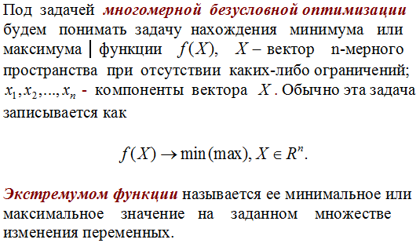
7
ВЫЧИСЛИТЕЛЬНАЯ МАТЕМАТИКА

Slide 3
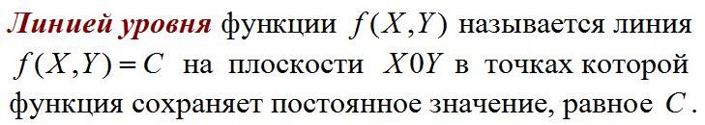
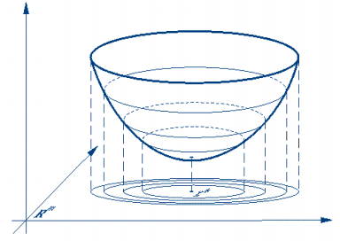
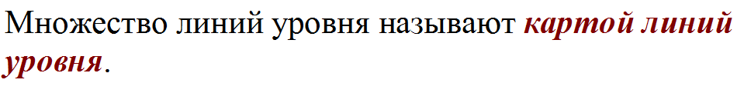
7
ВЫЧИСЛИТЕЛЬНАЯ МАТЕМАТИКА

Slide 4
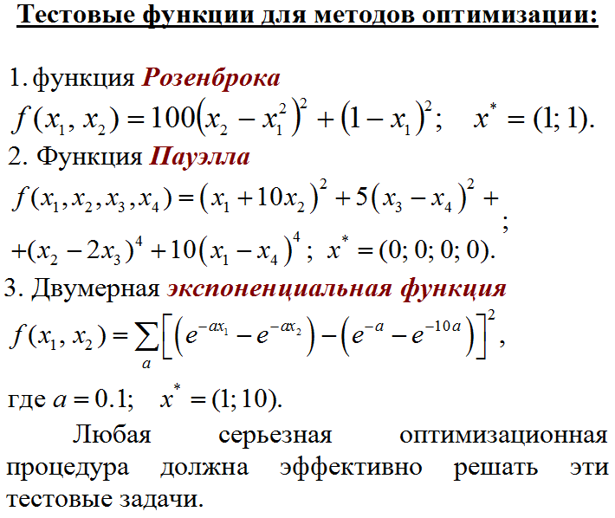
ВЫЧИСЛИТЕЛЬНАЯ МАТЕМАТИКА
7

Slide 5
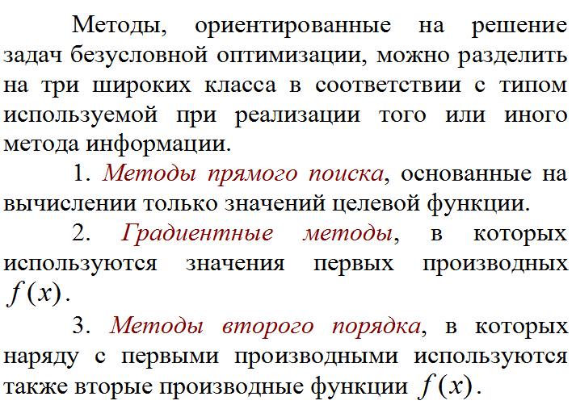
7
ВЫЧИСЛИТЕЛЬНАЯ МАТЕМАТИКА

Slide 6
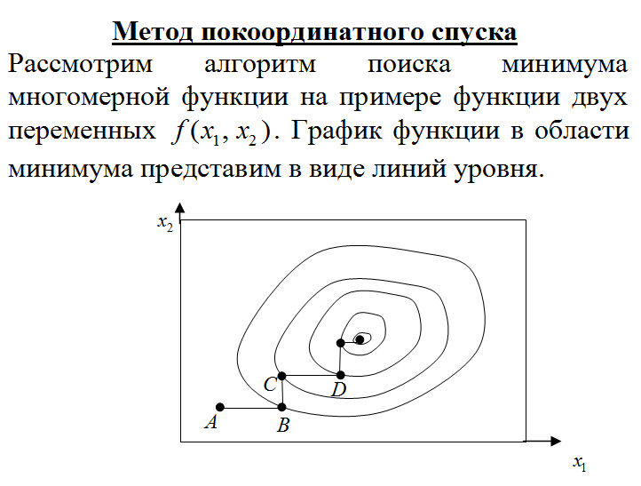
7
ВЫЧИСЛИТЕЛЬНАЯ МАТЕМАТИКА

Slide 7
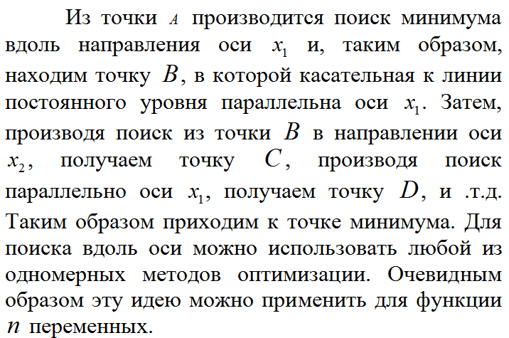
7
ВЫЧИСЛИТЕЛЬНАЯ МАТЕМАТИКА

Slide 8
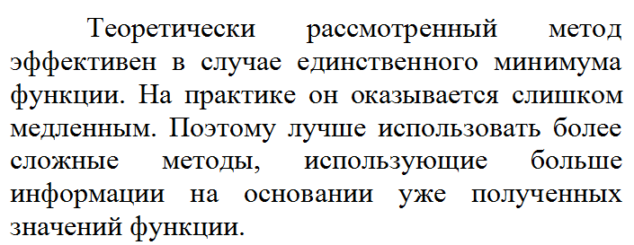
7
ВЫЧИСЛИТЕЛЬНАЯ МАТЕМАТИКА

Slide 9
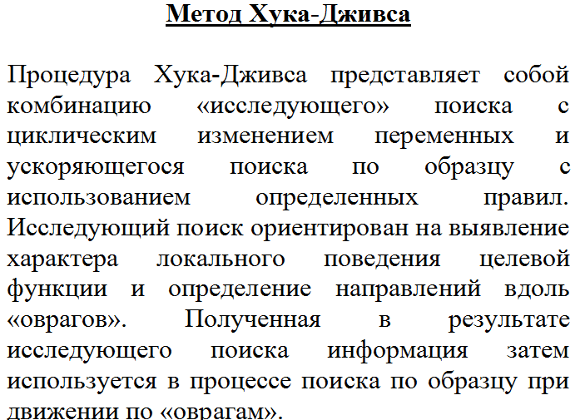
7
ВЫЧИСЛИТЕЛЬНАЯ МАТЕМАТИКА

Slide 10
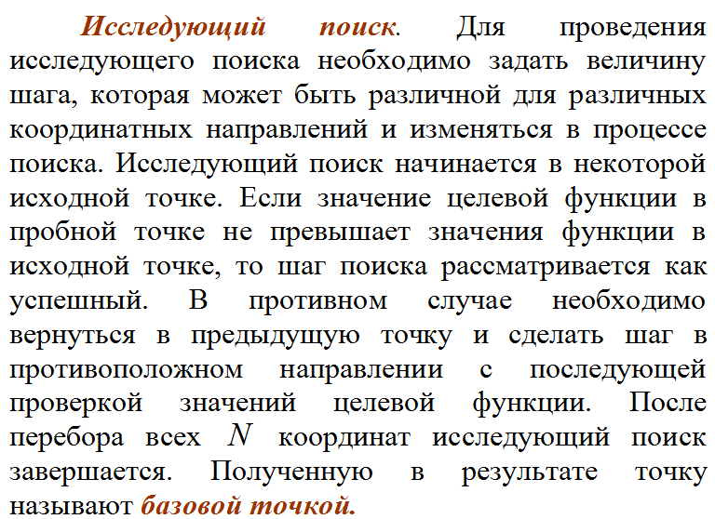
7
ВЫЧИСЛИТЕЛЬНАЯ МАТЕМАТИКА

Slide 11
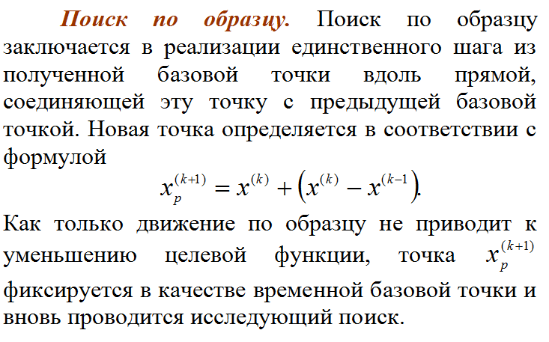
7
ВЫЧИСЛИТЕЛЬНАЯ МАТЕМАТИКА

Slide 12
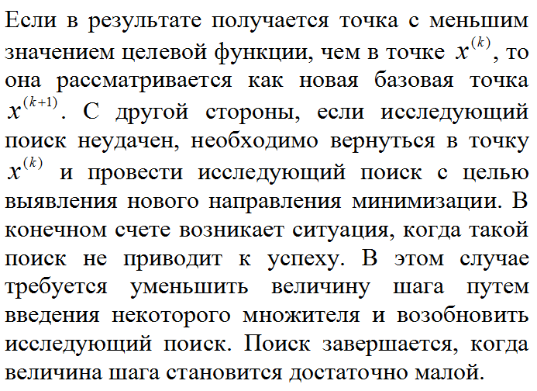
7
ВЫЧИСЛИТЕЛЬНАЯ МАТЕМАТИКА

Slide 13
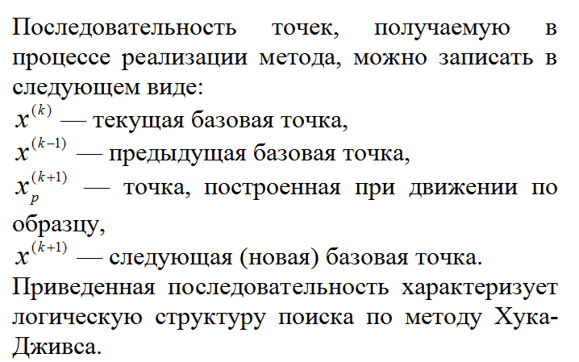
7
ВЫЧИСЛИТЕЛЬНАЯ МАТЕМАТИКА

Slide 14
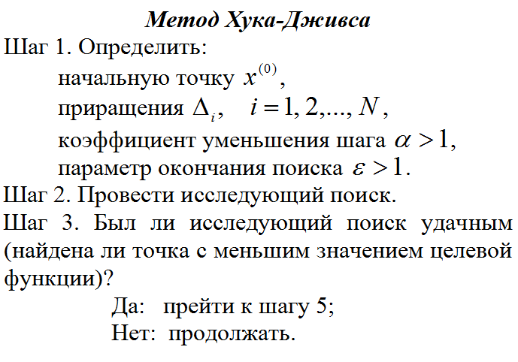
7
ВЫЧИСЛИТЕЛЬНАЯ МАТЕМАТИКА

Slide 15
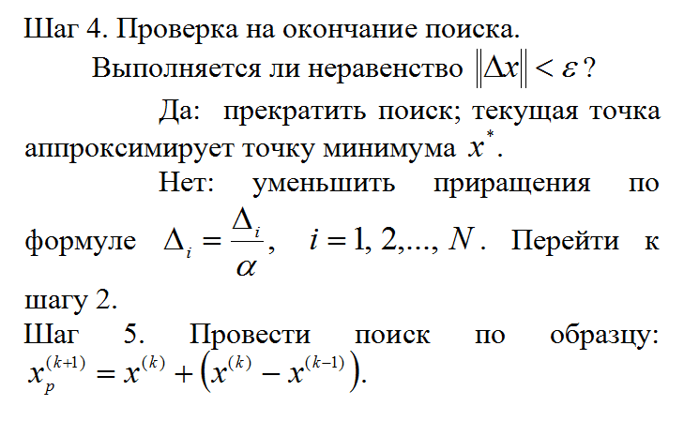
7
ВЫЧИСЛИТЕЛЬНАЯ МАТЕМАТИКА

Slide 16
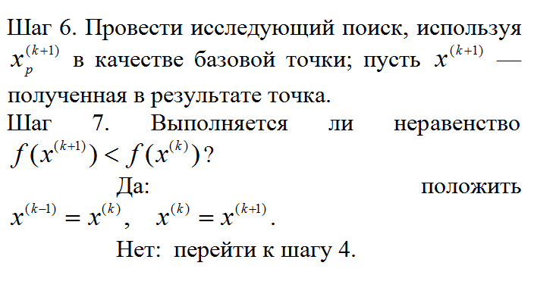
7
ВЫЧИСЛИТЕЛЬНАЯ МАТЕМАТИКА

Slide 17
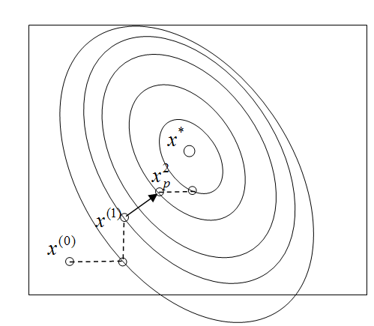
7
ВЫЧИСЛИТЕЛЬНАЯ МАТЕМАТИКА

Slide 18
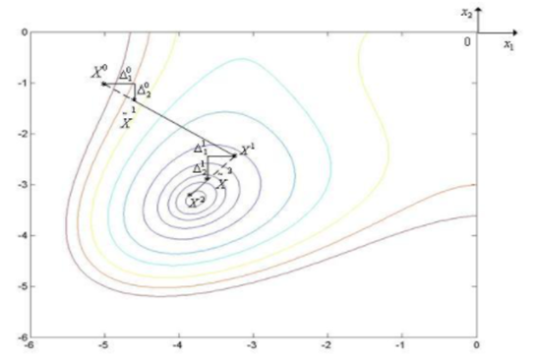
7
ВЫЧИСЛИТЕЛЬНАЯ МАТЕМАТИКА

Slide 19
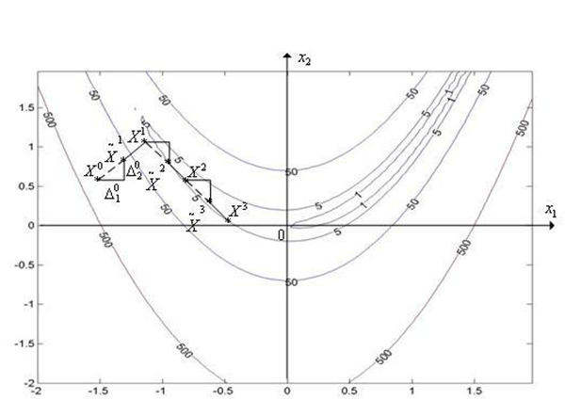
7
ВЫЧИСЛИТЕЛЬНАЯ МАТЕМАТИКА

Slide 20
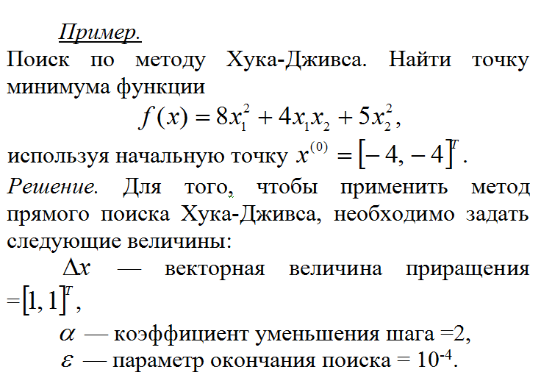
7
ВЫЧИСЛИТЕЛЬНАЯ МАТЕМАТИКА

Slide 21
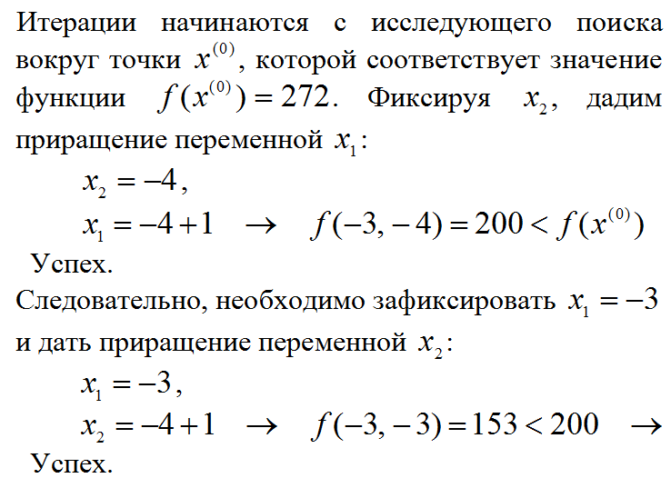

7
ВЫЧИСЛИТЕЛЬНАЯ МАТЕМАТИКА

Slide 22
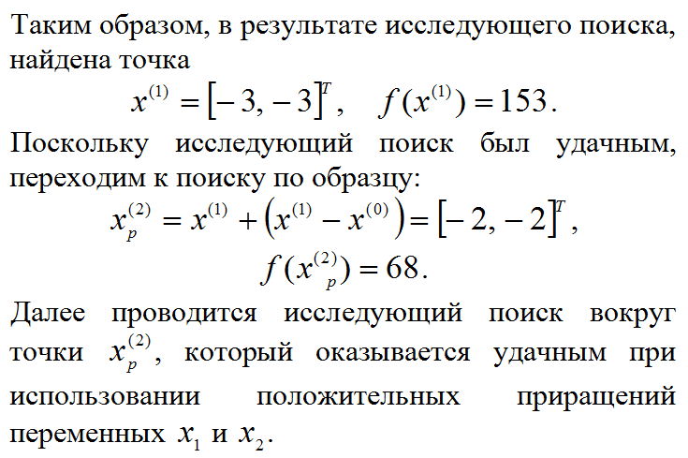
7
ВЫЧИСЛИТЕЛЬНАЯ МАТЕМАТИКА

Slide 23
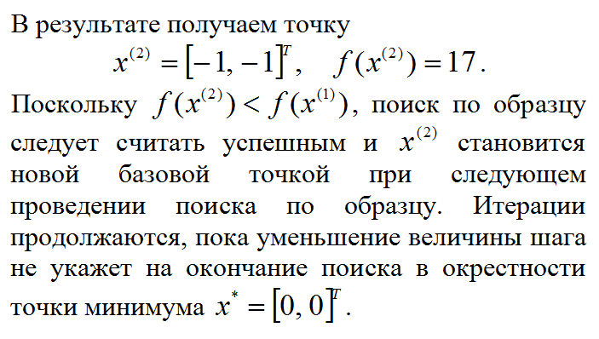
7
ВЫЧИСЛИТЕЛЬНАЯ МАТЕМАТИКА

Slide 24
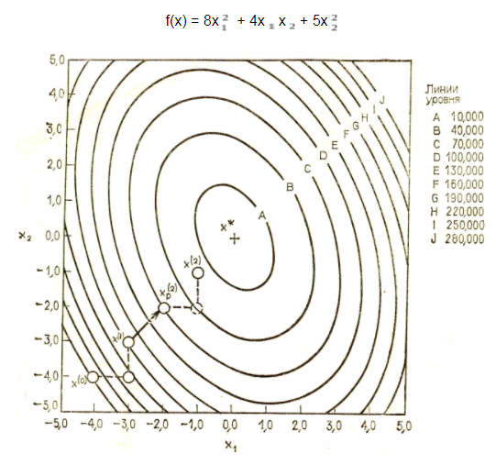
7
ВЫЧИСЛИТЕЛЬНАЯ МАТЕМАТИКА

Slide 25
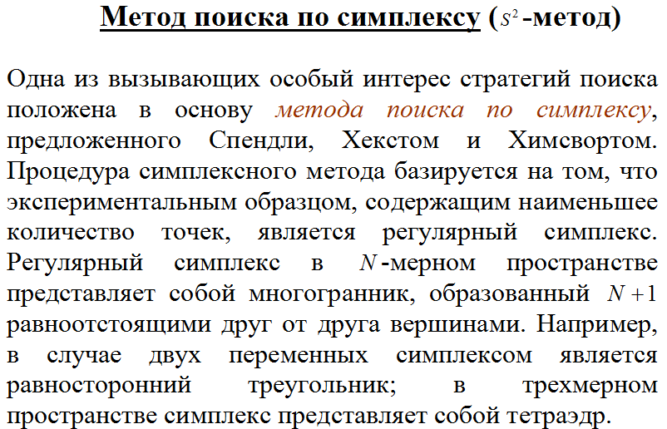
7
ВЫЧИСЛИТЕЛЬНАЯ МАТЕМАТИКА

Slide 26
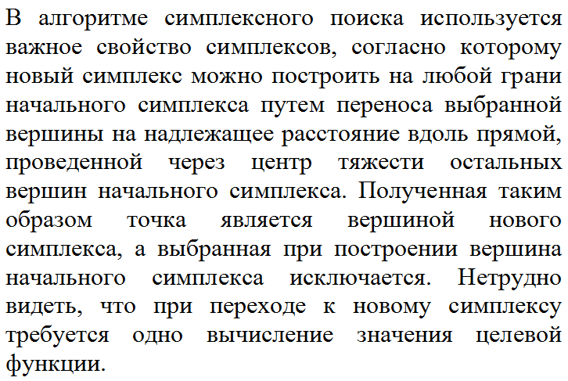
7
ВЫЧИСЛИТЕЛЬНАЯ МАТЕМАТИКА

Slide 27
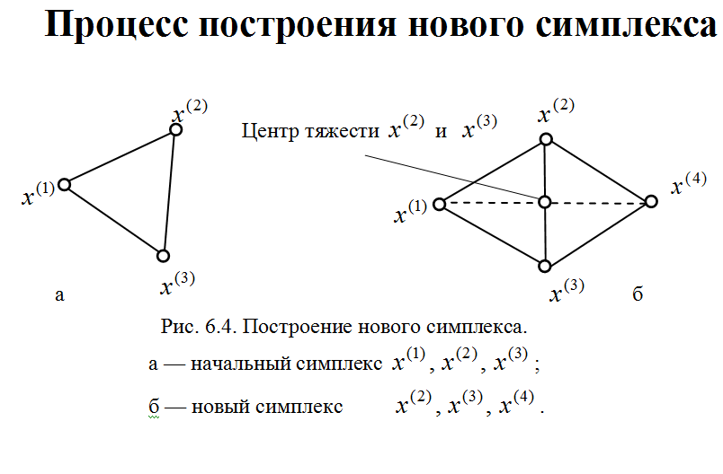
7
ВЫЧИСЛИТЕЛЬНАЯ МАТЕМАТИКА

Slide 28
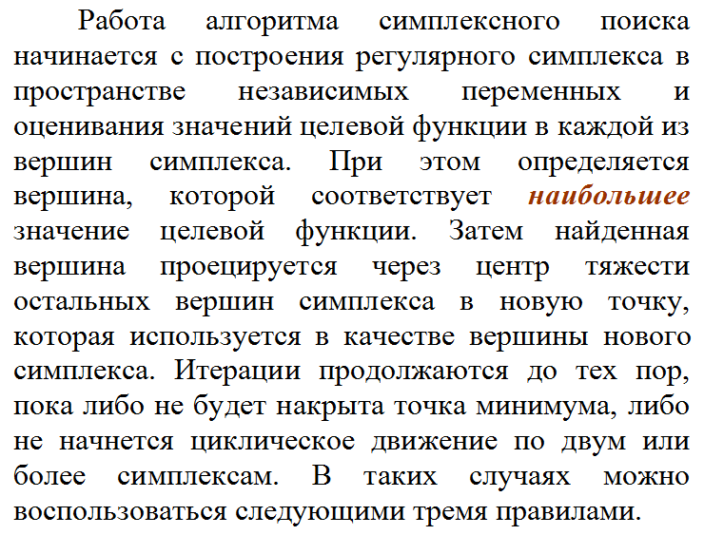
7
ВЫЧИСЛИТЕЛЬНАЯ МАТЕМАТИКА

Slide 29
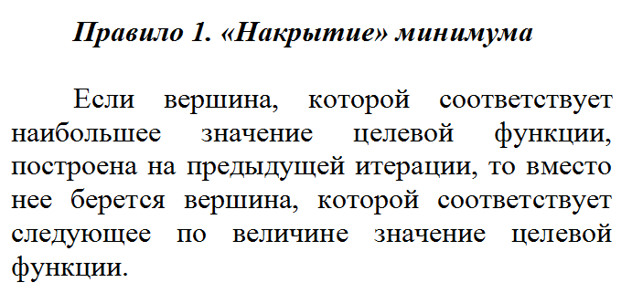
7
ВЫЧИСЛИТЕЛЬНАЯ МАТЕМАТИКА

Slide 30
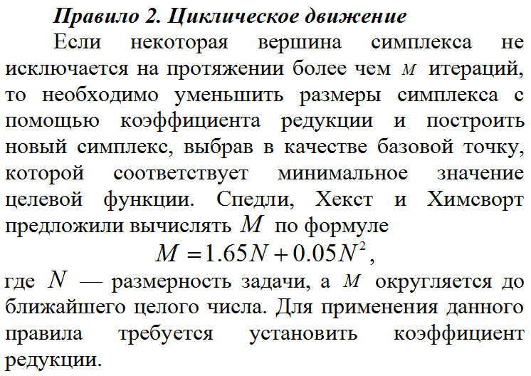
7
ВЫЧИСЛИТЕЛЬНАЯ МАТЕМАТИКА

Slide 31
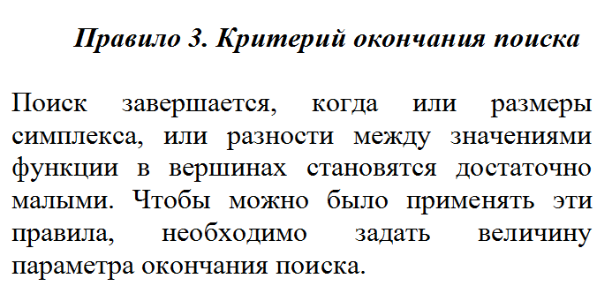
7
ВЫЧИСЛИТЕЛЬНАЯ МАТЕМАТИКА

Slide 32
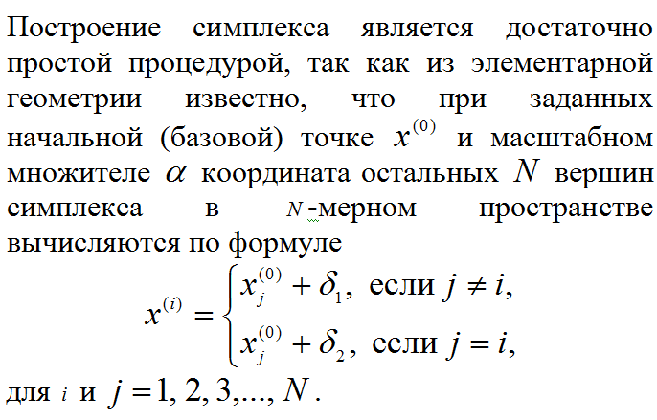
7
ВЫЧИСЛИТЕЛЬНАЯ МАТЕМАТИКА

Slide 33
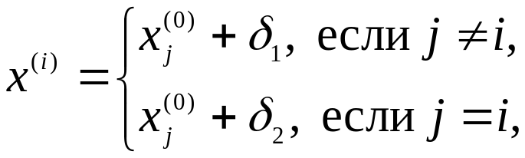
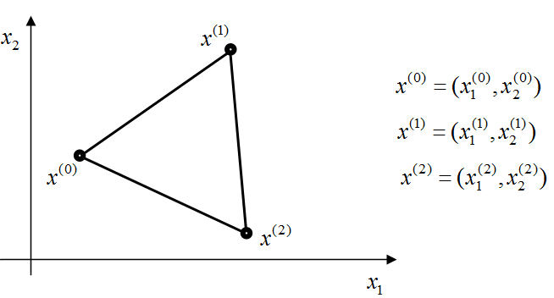
7
ВЫЧИСЛИТЕЛЬНАЯ МАТЕМАТИКА

Slide 34
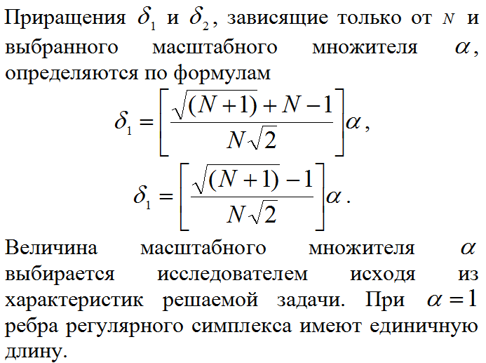
7
ВЫЧИСЛИТЕЛЬНАЯ МАТЕМАТИКА

Slide 35
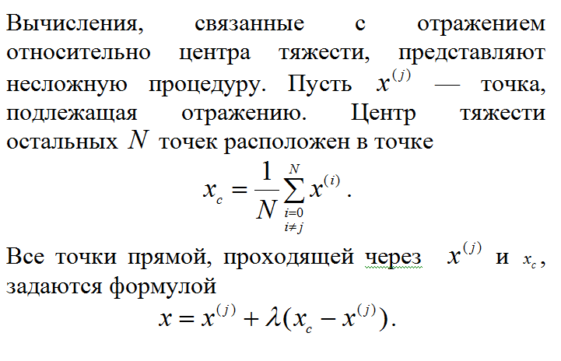
7
ВЫЧИСЛИТЕЛЬНАЯ МАТЕМАТИКА

Slide 36
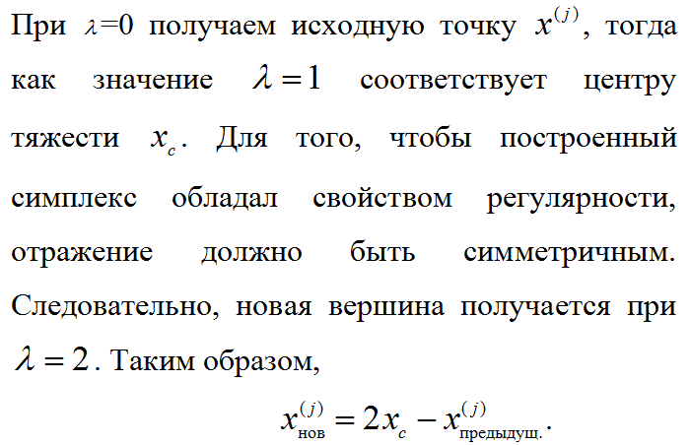
7
ВЫЧИСЛИТЕЛЬНАЯ МАТЕМАТИКА

Slide 37
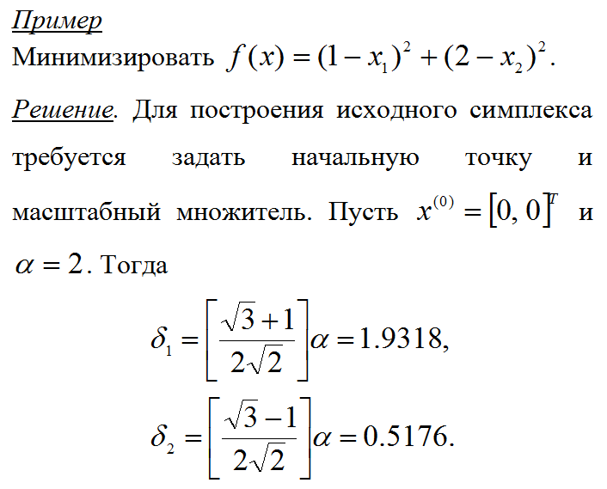
7
ВЫЧИСЛИТЕЛЬНАЯ МАТЕМАТИКА

Slide 38
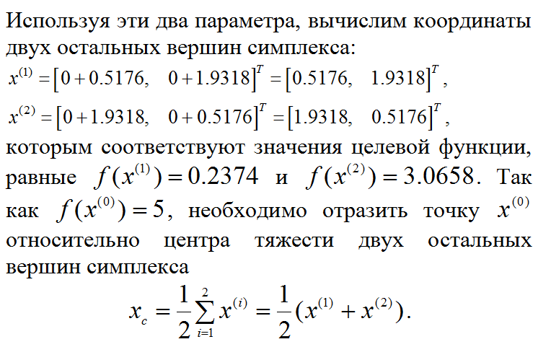
7
ВЫЧИСЛИТЕЛЬНАЯ МАТЕМАТИКА

Slide 39
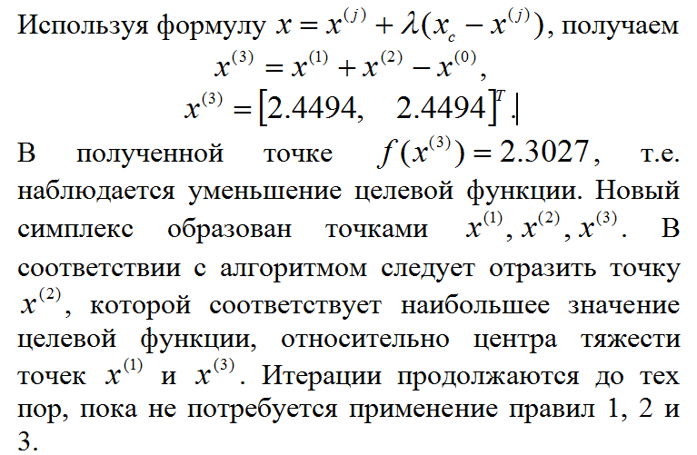
7
ВЫЧИСЛИТЕЛЬНАЯ МАТЕМАТИКА

Slide 40
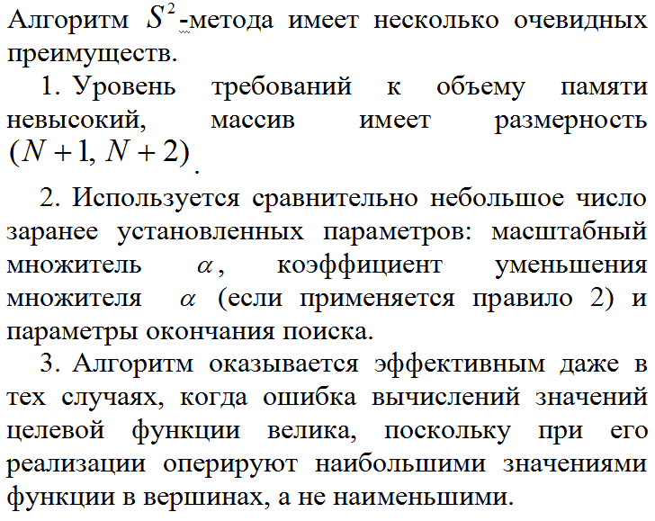
7
ВЫЧИСЛИТЕЛЬНАЯ МАТЕМАТИКА

Slide 41
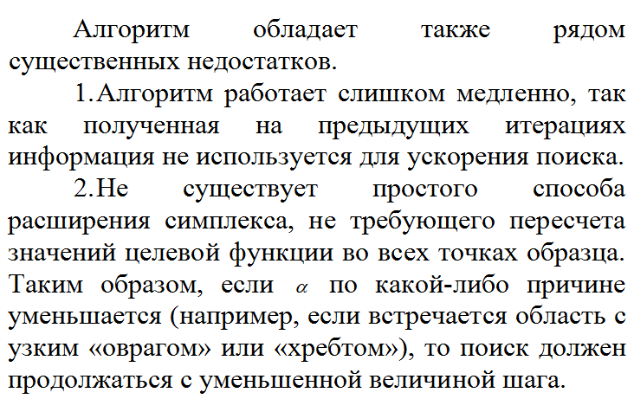
7
ВЫЧИСЛИТЕЛЬНАЯ МАТЕМАТИКА

Slide 42
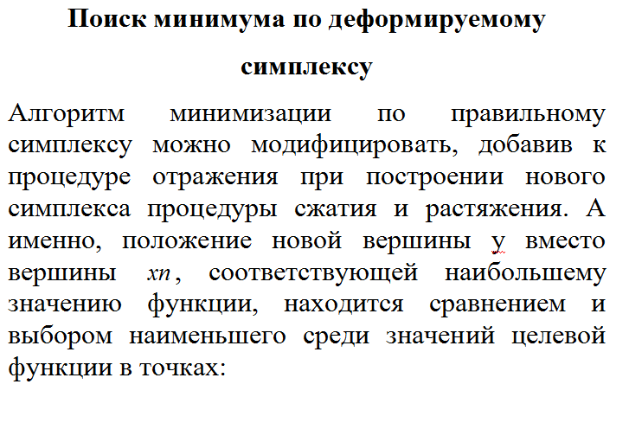
7
ВЫЧИСЛИТЕЛЬНАЯ МАТЕМАТИКА

Slide 43
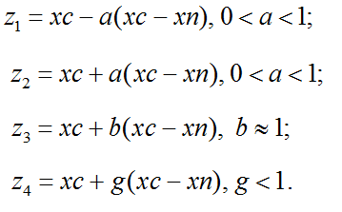
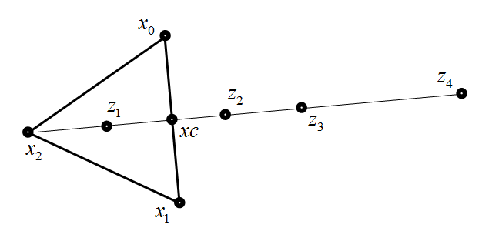
7
ВЫЧИСЛИТЕЛЬНАЯ МАТЕМАТИКА

Slide 44
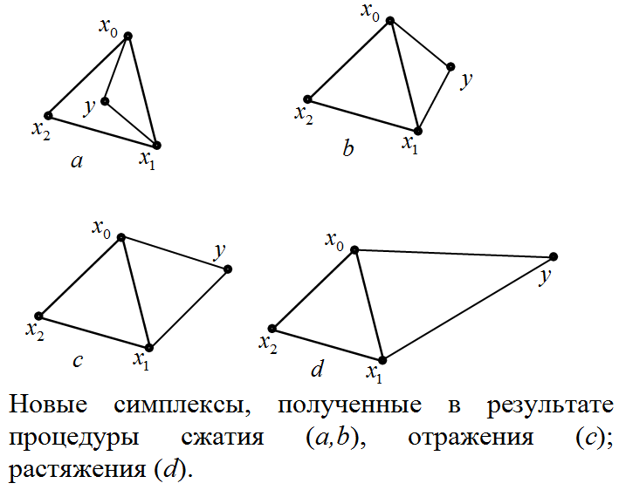
7
ВЫЧИСЛИТЕЛЬНАЯ МАТЕМАТИКА

Slide 45
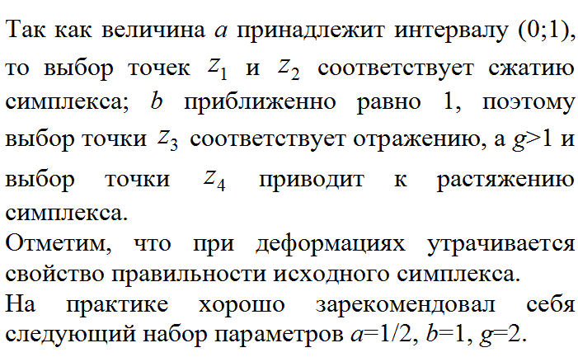
7
ВЫЧИСЛИТЕЛЬНАЯ МАТЕМАТИКА

Slide 46
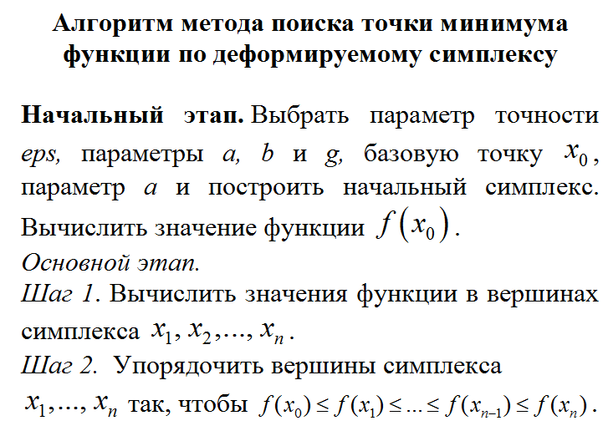
7
ВЫЧИСЛИТЕЛЬНАЯ МАТЕМАТИКА

Slide 47
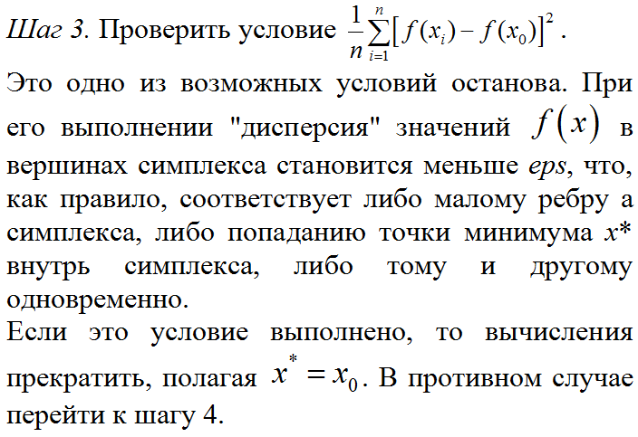
7
ВЫЧИСЛИТЕЛЬНАЯ МАТЕМАТИКА

Slide 48

7
ВЫЧИСЛИТЕЛЬНАЯ МАТЕМАТИКА

Slide 49

7
ВЫЧИСЛИТЕЛЬНАЯ МАТЕМАТИКА

Slide 50

7
ВЫЧИСЛИТЕЛЬНАЯ МАТЕМАТИКА
Построение сопряженных направлений в
двумерном пространстве

Slide 51

7
ВЫЧИСЛИТЕЛЬНАЯ МАТЕМАТИКА

Slide 52

7
ВЫЧИСЛИТЕЛЬНАЯ МАТЕМАТИКА

Slide 53

7
ВЫЧИСЛИТЕЛЬНАЯ МАТЕМАТИКА

Slide 54

7
ВЫЧИСЛИТЕЛЬНАЯ МАТЕМАТИКА

Slide 55

7
ВЫЧИСЛИТЕЛЬНАЯ МАТЕМАТИКА
Notes:
Для того, чтобы применить изложенный метод на практике, его следует дополнить процедурой проверки сходимости. В том случае, когда целевая функция квадратична и обладает минимумом, точка минимума находится в результате реализации циклов, включающих шаги 2, 3 и 4, где — количество переменных. Если же функция не является квадратичной, то требуется более, чем циклов.

Slide 56

7
ВЫЧИСЛИТЕЛЬНАЯ МАТЕМАТИКА

Slide 57

7
ВЫЧИСЛИТЕЛЬНАЯ МАТЕМАТИКА

Slide 58

7
ВЫЧИСЛИТЕЛЬНАЯ МАТЕМАТИКА

Slide 59
7
ВЫЧИСЛИТЕЛЬНАЯ МАТЕМАТИКА

